Slide 1
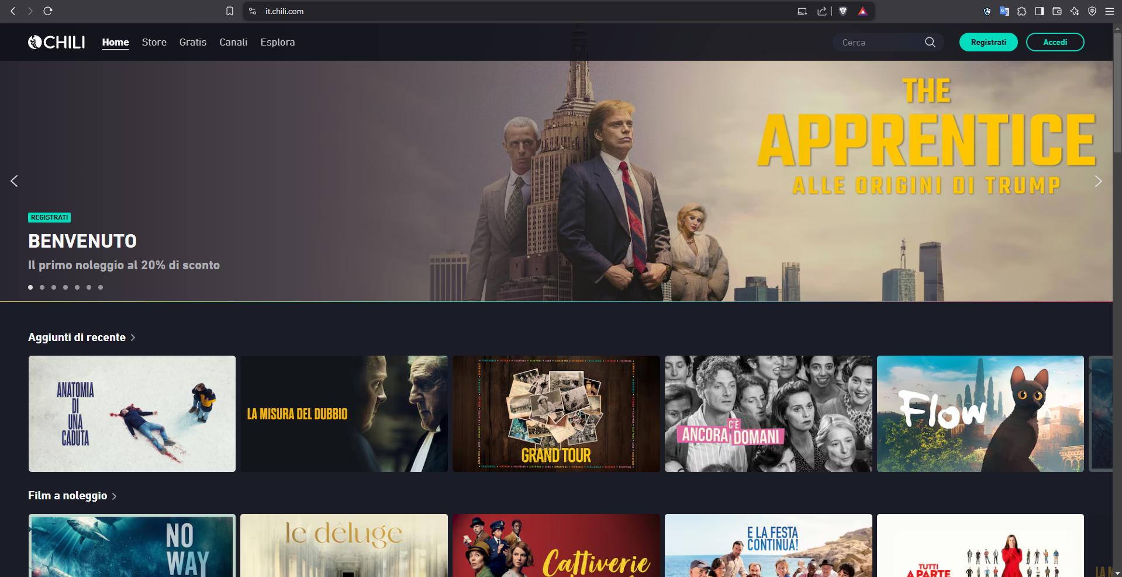
CONSEGNA MHW1
Pagina da replicare:
https://it.chili.com/
Michele Raciti 1000047549

Slide 2
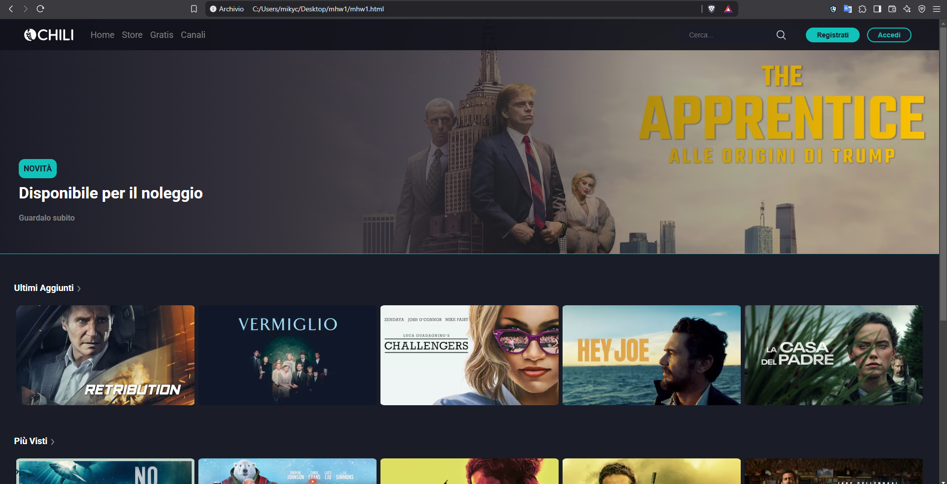
Pagina replicata:

Slide 3

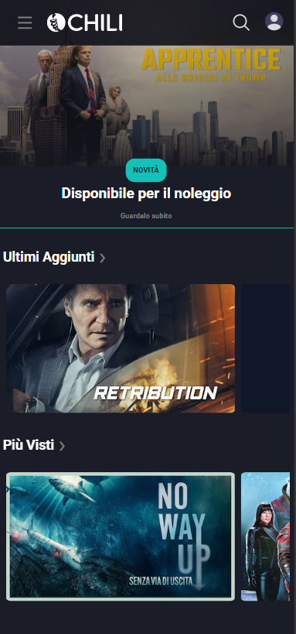
Mobile originale:
Mobile replicato:

